Slide 1
Администрация Красноярского сельского поселения
Исполнение местного бюджета муниципального образования Красноярское сельское поселение
Кривошеинского района Томской области
за 2016 год

Slide 2
Доходы бюджета Красноярского сельского поселения
Бюджет по доходам 9 451 900 рублей Собственные налоговые и неналоговые доходы – 3 812 700 рублей Безвозмездные поступления от других бюджетов бюджетной системы Российской Федерации –
5 639 200 рублей Бюджет по расходам исполнен на сумму 10 346 579 рублей

Slide 3
Объем налоговых и неналоговых доходов поступивших в бюджет Красноярского сельского поселения в 2016 году

Slide 4
Доходы – собственные (налоговые и неналоговые) доходы и безвозмездные поступления от других бюджетов в виде дотаций, субсидий, субвенций, иных межбюджетных трансфертов.
•Расходы – совокупность средств, направляемых на исполнение полномочий поселения.

Slide 5
Сравнительный анализ расходов Красноярского сельского поселения на жилищно-коммунальное хозяйство

Slide 6
Дорожная деятельность 3 386 747 рублей
Ремонт дорог 693 838 рублей.
Зимнее содержание дорог – 597 605 рублей.
Летнее содержание дорог 523 665 рублей.
Изготовление смет – 180 507 рублей.
Приобретение дорожных знаков 32 320 рублей.
Приобретение песчано-гравийной смеси 1 358 812 руб.

Slide 8
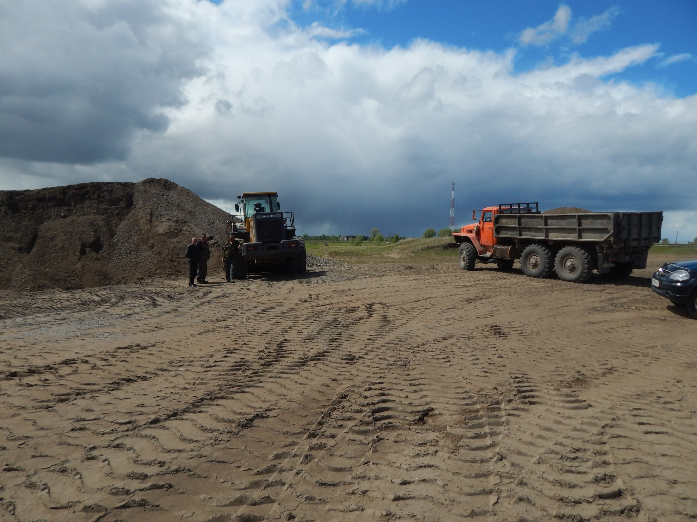

Slide 9
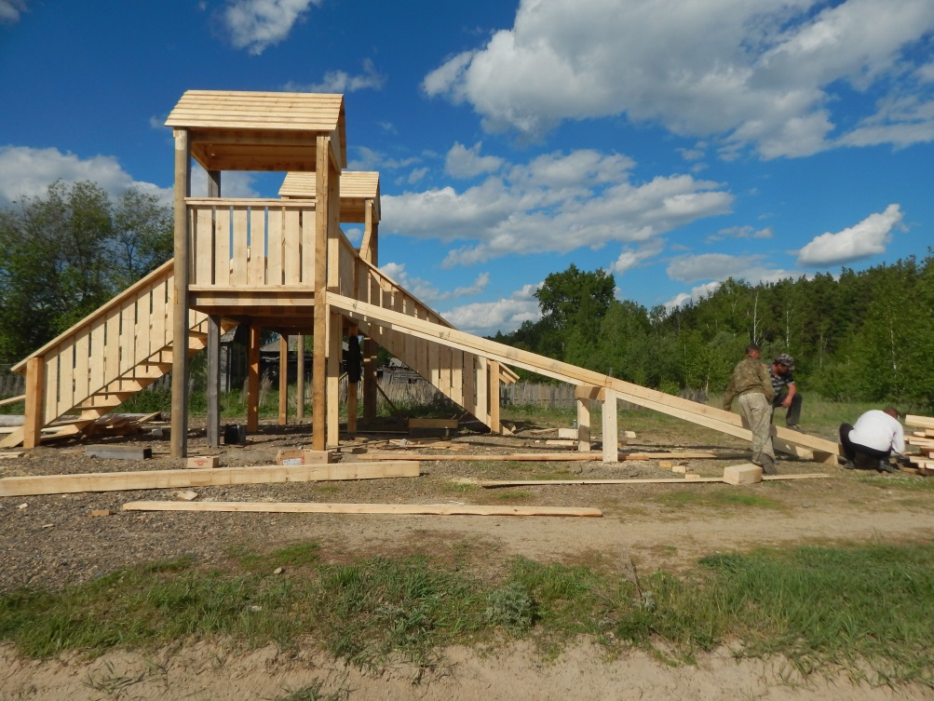
общее расходование средств бюджета составило 1 031 069 рублей
Работы по уличному освещению, уборка несанкционированных свалок, строительство горки, обустройство памятника, ремонт спортивной площадки, уборка кладбища и др.
Благоустройство

Slide 10
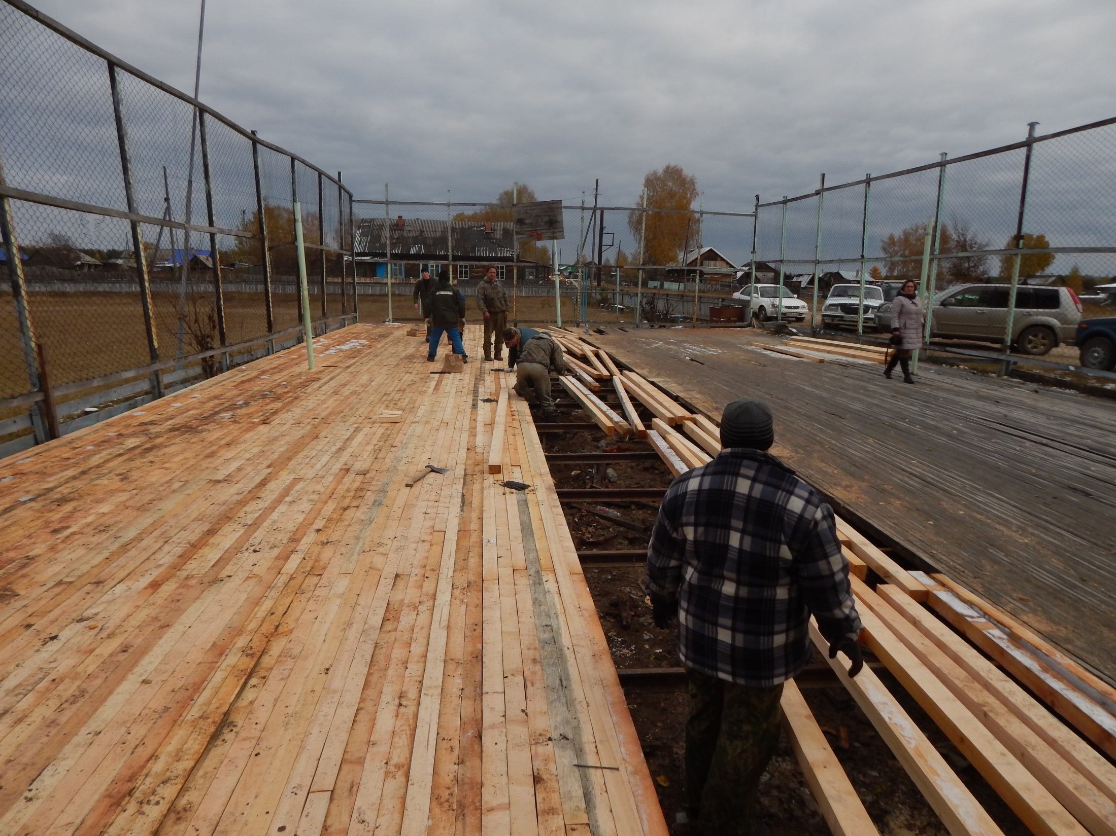

Slide 11
Данный раздел расходов занимает второе место в общей структуре расходов бюджета. В поселении заменены практически все лампы уличного освещения на новые энергосберегающие. Что позволяет бюджету экономить расходы на электроэнергию. Продолжается работа по благоустройству села. В центре построена большая горка, которая пользуется популярностью у жителей. В ведена еще одна детская игровая площадка в районе Иланка. Содержались объекты благоустройства (стадион, детские игровые площадки, территория памятника погибшим воинам-землякам в ВОВ и другие). Хорошей традицией стал вывоз мусора от домовладений. Для благоустройства привлекались граждане состоящие на учете в центре занятости населения.

Slide 12
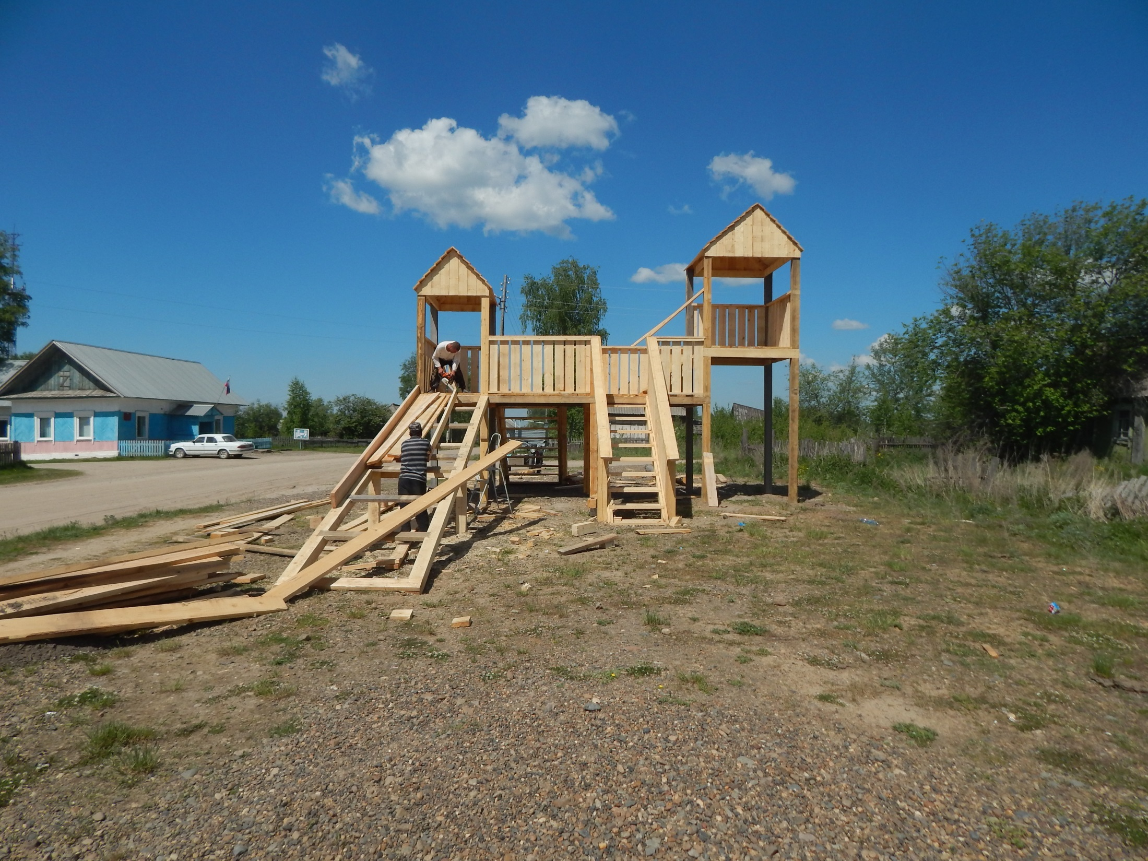

Slide 13
Динамика расходов бюджета Красноярского сельского поселения на муниципальных целевых программ (тыс. руб.)

Slide 14
Динамика расходов бюджета Краснояркого сельского поселения

Slide 15
Мониторинг расходов на содержание органов местного самоуправления

Slide 16
Организация досуга населения
Ежегодно из бюджета сельского поселения в бюджет района перечисляются денежные средства на организацию досуга населения в сумме 692,2 тыс. рублей.
Работниками культуры проводятся различные мероприятия для населения. В доме культуры работает множество кружков.

Slide 17
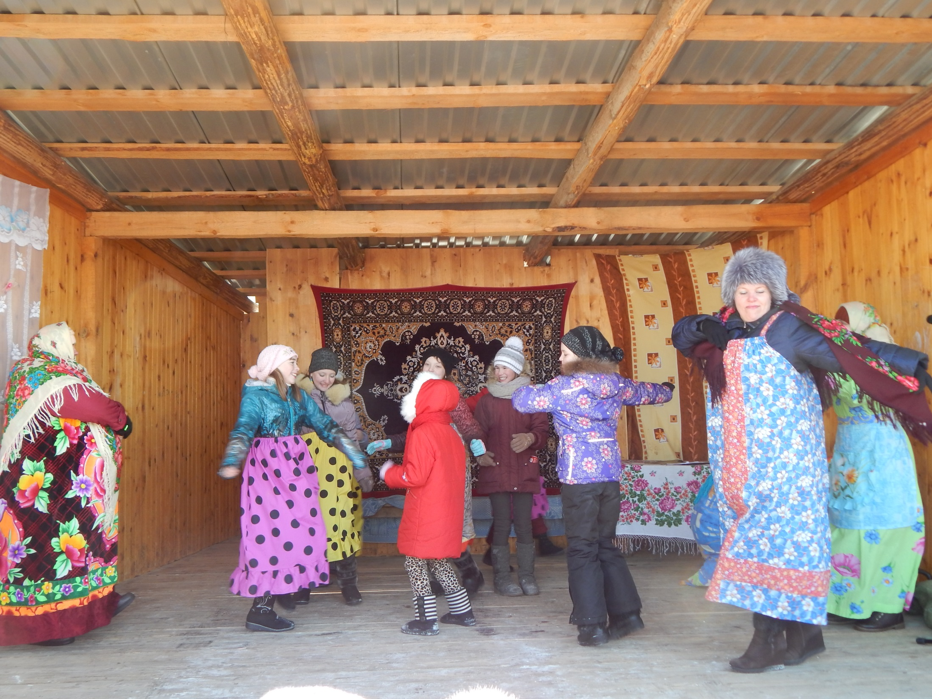

Slide 18
Физическая культура и спорт в поселении развивается не только за счет средств областного бюджета, но и ежегодно в его развитие вкладываются средства местного бюджета. Особым успехом пользуется гиревая секция. На базе Белобугорской школы работает лыжная база. Поселение ежегодно участвует в соревнованиях районного и областного масштаба. Красноярские спортсмены всегда достойно представляют поселение.

Slide 19
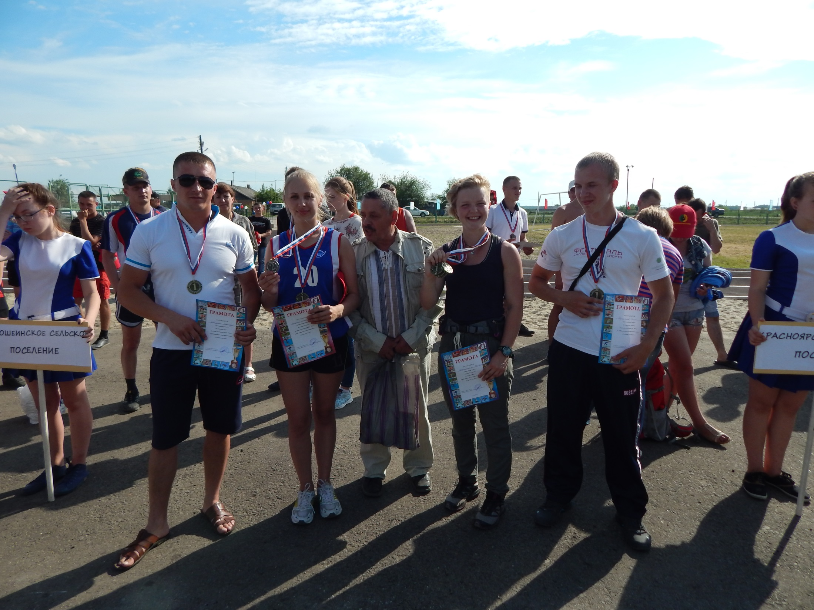

Slide 20
Администрацией Красноярского сельского поселения особое внимание уделяется пожарной безопасности, предотвращение чрезвычайных ситуаций в поселении. В 2016 году произведена опашка поселения. Для многодетных и малоимущих семей приобретены автономные дымовые пожарные извещатели. Ежегодно убираются все несанкционированные свалки.

Slide 21
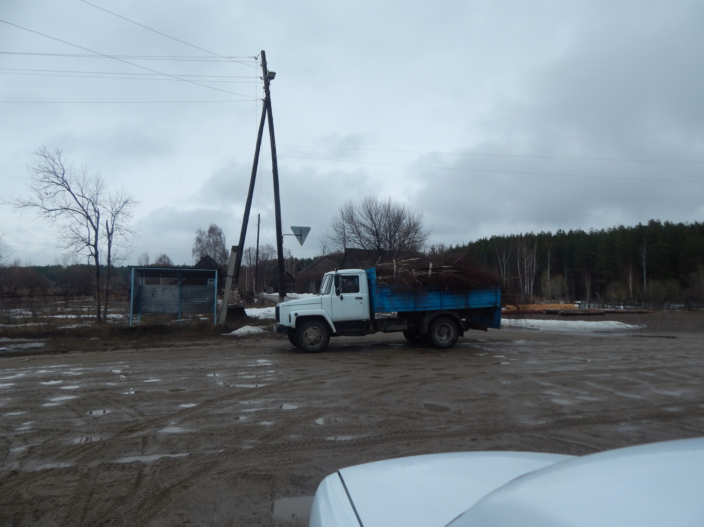

Slide 22
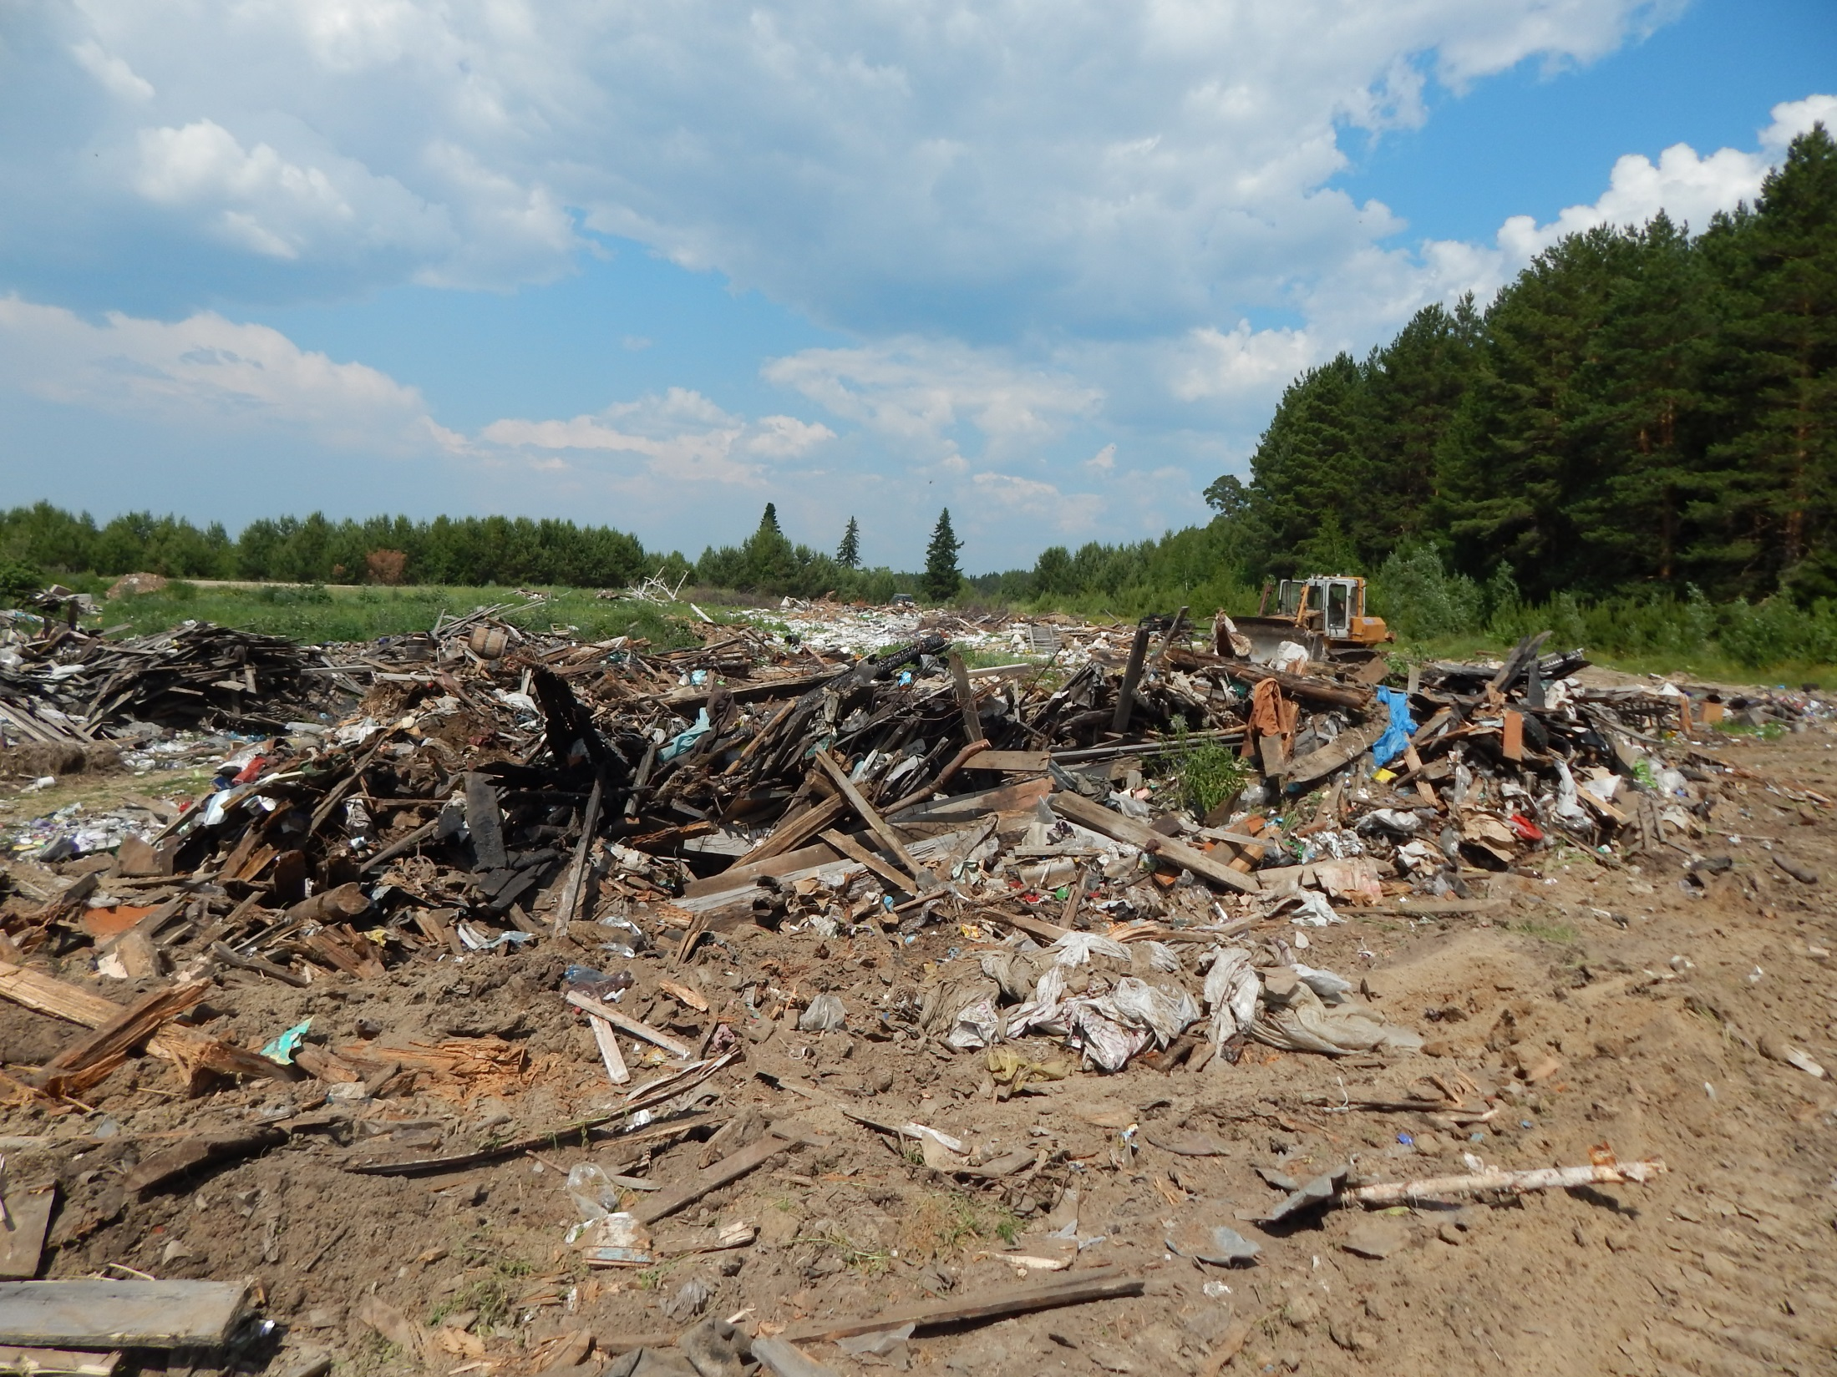

Slide 23
Бюджет для граждан подготовлен Администрацией Красноярского сельского поселения
Контактная информация:
636320, Томская область, Кривошеинский р-н, с.Красный Яр, ул.Советская,60
Тел/факс/ 838-251-31330
электронная почта: krasyar@tomsk.gov.ru интернет-адрес: http:// krasyar.tomsk.ru/
Глава администрации Красноярского сельского поселения Коломин Андрей Николаевич
Председатель Совета Красноярского сельского поселения Давидюк Ольга Ивановна
Главный бухгалтер Администрации Красноярского сельского поселения Косоулина Елена Петровна
Часы работы: ПН-ПТ, с 9:00 до 13:00, с 14:00 до 17

